Slide 1
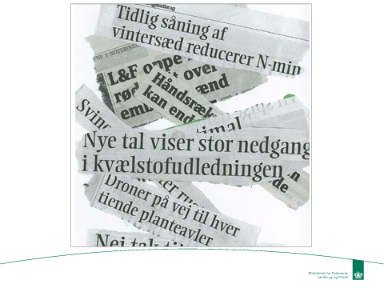
Ny målrettet regulering
Af Pernille Balslev -Erichsen, Enhedschef, Miljø

Slide 2
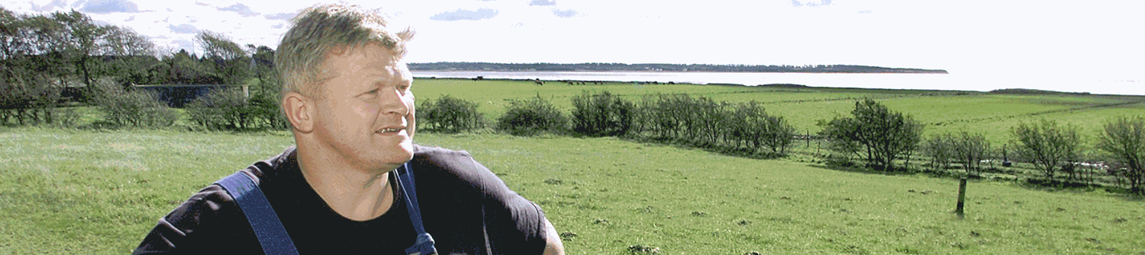
Ny regulering
Danske landmænd har været helt i front
Har reduceret udvaskningen af kvælstof med omkring 50 procent de sidste 25 år.

Slide 3
Ny målrettet regulering
– en rammesat opgave
Erhvervs- og miljøinteresser
EU-regler: Vandrammedirektiv, Nitratdirektiv, Habitatdirektiv, m.fl.
Natur- og Landbrugskommissionen

Slide 4
Finansloven 2014:
mere målrettet miljøregulering af landbruget,
indsatsen ske dér, hvor virkningen og omkostningseffektiviteten er størst
En ny regulering vil samlet skulle give erhvervsøkonomiske gevinster
Baseret på et solidt fagligt grundlag
Fastholde højt niveau for miljøbeskyttelse.

Slide 5
Eksempler på miljøindtiltag siden 1998
1998: Vandmiljøplan 2
Etablering af vådområder
Krav til harmoniareal
Krav til udnyttelse af husdyrgødning
Krav om efterafgrøder (6 % af arealet)
Reducerede N-normerne (10 % under økonomisk optimum

Slide 6
2000: Evaluering af Vandmiljøplan 2
Effekten af efterafgrøder medtages i gødningsregnskabet
Krav til udnyttelse af husdyrgødning
Reduktion af N-gødningsnormer til græs
Begrænsninger ift. brødhvede

Slide 7
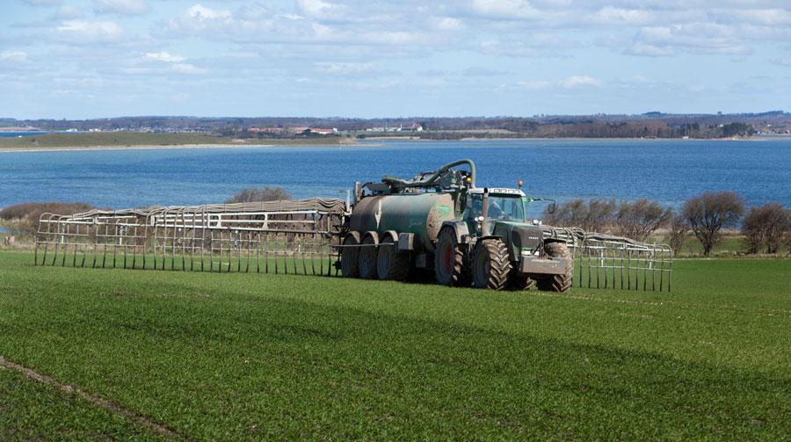
2001: Nitrathandlingsplanen
Krav til inkorporering af gylle (6 timer efter udbringning)
Handlingsplaner for nitratfølsomme områder

Slide 8
2004: Vandmiljøplan 3
Yderligere krav om efterafgrøder
Loft over den samlede kvælstofkvote for hele landet
Normreduktion over 10 %.

Slide 9
2009: Aftalen om Grøn Vækst
Randzoner (50.000 ha)
Krav om 140.000 ha ekstra efterafgrøder (vandrammedirektivet og vandplanerne)
Forbud mod jordbearbejdning og ompløjning af græsmarker i efteråret
Reduktion af kvælstoftildelingen på landsplan (areal til byudvikling og natur)

Slide 10
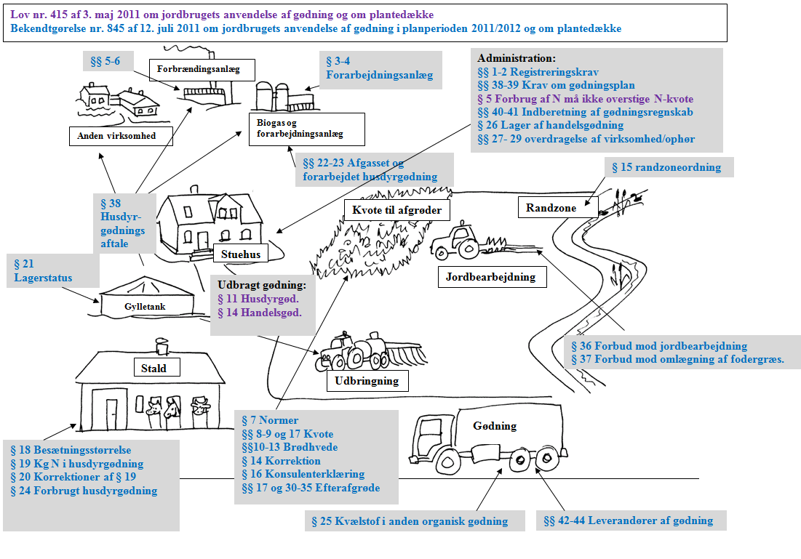
Bekendtgørelse nr. 500 af 12. maj 2013 om jordbrugets anvendelse af gødning og om plantedække

Slide 11
Kvælstof og fosfor
Uddrag af det nuværende reguleringssystem
FVM (NAER)
Gødskning
kvælstof
prognosen
MIM (MST)
Husdyr-gødning
Husdyrbrug- tilladelse og godkendelse
Anlæg
Areal
Harmonikrav
Udbringningskrav
Register for Gødningsregnskab
Afgrødenorm (bedriftskvote),
Normproduktion af husdyrgødning,
Leverandørindberetning (organisk og handelsgødning)
Efterafgrøder (alternativer og opsparing)
Dyrkningsrelaterede tiltag
Randzoner
Slam
Anden organisk gødning

Slide 12
Kvælstofkvote for bedriften
i den fremtidige regulering
Korrigeret norm for kvælstof
Kvælstofkvote for bedriften
Grundnorm for fosfor
Evt. virkemidler til forøgelse af fosforkvote
Fosforkvote for bedriften
Målrettet regulering
Evt. virkemidler til forøgelse af kvælstofkvote
Habitatdirekti-vet
lokal grundvands-beskyttelse

Slide 13
Register for Gødningsregnskab
Afgrødenorm (bedriftskvote),
Normproduktion af husdyrgødning,
Leverandørindberetning (organisk og handelsgødning)
Efterafgrøder (alternativer og opsparing)
Dyrkningsrelaterede tiltag

Slide 14
OPGAVEN ER FOR EKSEMPEL
Målrettet regulering betyder forskellige regler
Videreudvikling af IT-systemer, som er anvendelige for jer
Opdatere og forbedre videngrundlag
Effektiv kontrol – mulighed for egenkontrol
Skal alle reguleres ens?

Slide 15
ARBEJDSTESE
Det skal kunne lade sig gøre
FOR ALLE

Slide 16
Mere fleksibilitet - individuel regulering
Forskellige hensyn og behov
Bekendtgørelsen ændret fire gange i 2011 | Irriterende for mange konsulenter og de, det ikke berørte
Nye it-opsætninger forbedrer anvendeligheden | Tidskrævende at sætte sig ind i nye systemer
Gødskningsvejledningen er alt for lang | Tidskrævende, hvis den skrives om.

Slide 17
HVAD SYNES DU NY REGULERING BESTÅ AF?
Mere Kvælstof Grænsehandel Vandplanerne
Pesticider
Ministeren
Skatter
DE TO VIGTIGSTE EMNER FOR DIG

Slide 18
Spørgsmål ?

